Slide 1
Formation Edimestres (Jahia 7.x)
SPW DTIC

Slide 2
mode édition
Tout le site existe en deux exemplaires
Version en édition visible des édimestres (default)
Version en ligne visible du public (live)
Possibilité de préparer un contenu ou une correction avant de mettre en ligne. Aperçu.
Mise en ligne via un workflow configuré par l’administrateur

Slide 3
workflows
Trois worklows SPW possibles
Workflow simple à une seule étape de validation
Workflow à deux étapes de validation
Workflow à 3 étapes de validation avec relecture juridique
Configurable finement pour chaque contenu du site
Avec possibilité de correction rapide
Comparaison de contenus avant/après
Tous les contenus du site sont sujets à workflow

Slide 4
notifications
Des emails de notifications réalisés sur mesure pour le site
Avec indication des actions attendues
Avec accès aux contenus concerné via des liens
Avec liste des commentaires émis par les intervenants précédents

Slide 5
tableau de bord
Nouveau tableau de bord des workflow
Le tableau de bord des workflow est le point central de contrôle de tous les workflows demandant l’attention de l’utilisateur
Il est accessible en mode édition depuis le menu

Slide 6
modes
Authentification automatique
Page start : http://<serveur>/start
Bouton pour passer en édition
Affichage en édition proche de celui en ligne
Mode aperçu
Aperçu avancé (prévisualisation personnalisée)
Gestionnaire Points forts – de documents

Slide 7
édition
Table des matière dans le volet de gauche
Cliquer deux fois pour éditer
Déplacement par drag & drop
Copier-coller depuis Word
Interface intuitive

Slide 8
utilisateurs finaux
Moteur de recherche plus intuitif
Impression améliorée
Look amélioré
Raccourci vers le haut de page
Etc…

Slide 9
Accéder au mode édition
Par la page start : http://<server>/start
Authentification automatique
De là accès au mode édition et live
Par la page d’accueil : http://<server>

Slide 10
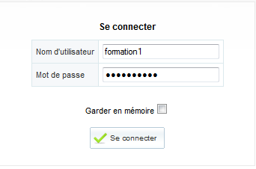
Se connecter à Jahia
Ouvrir la page de démarrage : http://jahia7.spw.valid.wallonie.be/start

Slide 11
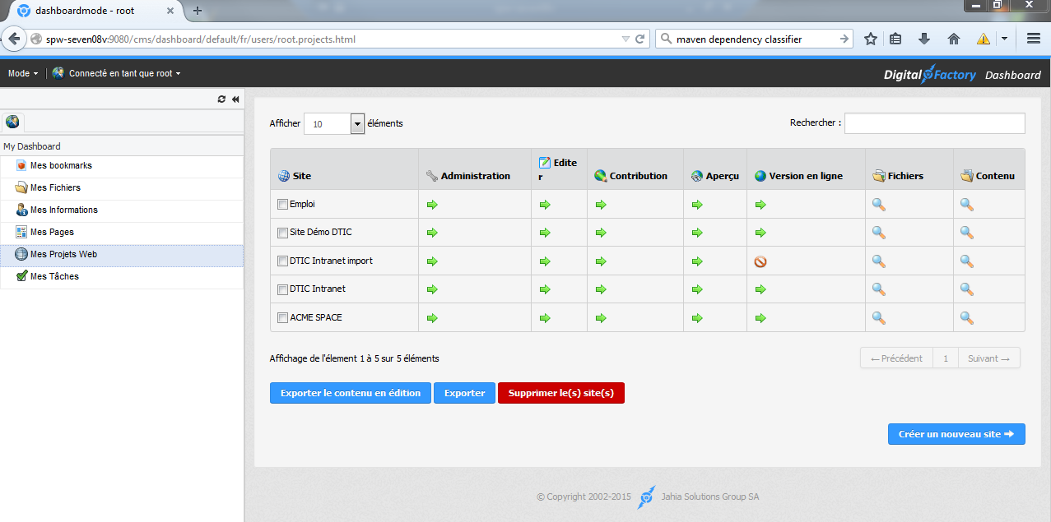
Page de démarrage
Rassemble les actions les plus courantes

Slide 12
Principaux modes
En ligne ou live : tel que vu par les utilisateurs finaux
Edition : pour modifier du contenu (espace « default »)
Aperçu : pour contrôler le contenu (default) avant de le publier
Prévisualisation personnalisée : pour contrôler le contenu en se faisant passer pour un utilisateur donné et/ou à une date passée ou future
Comparaison : pour voir côte-à-côte deux versions d’un même contenu
Administration : réservé aux administrateurs système et aux administrateurs du site pour certaines opérations avancées

Slide 13
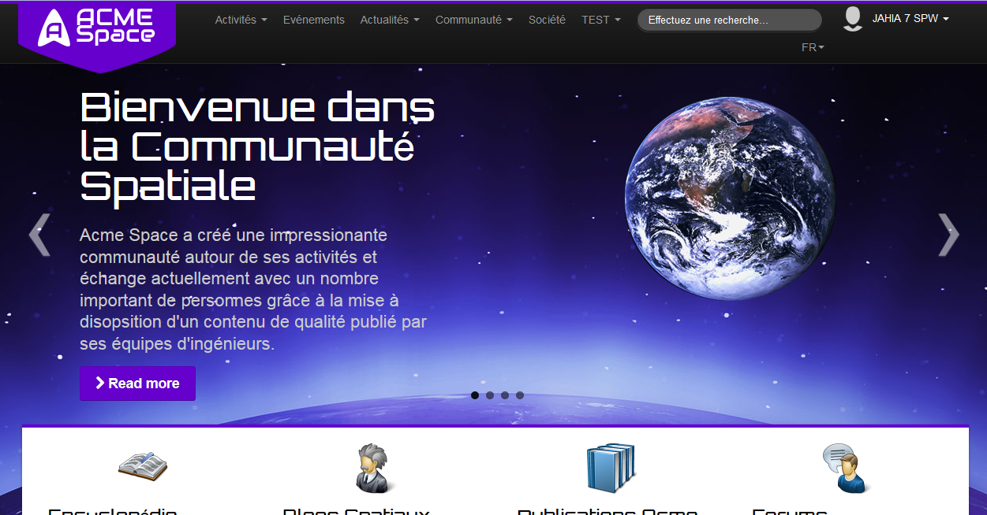
Mode « en ligne » ou « live »

Slide 14
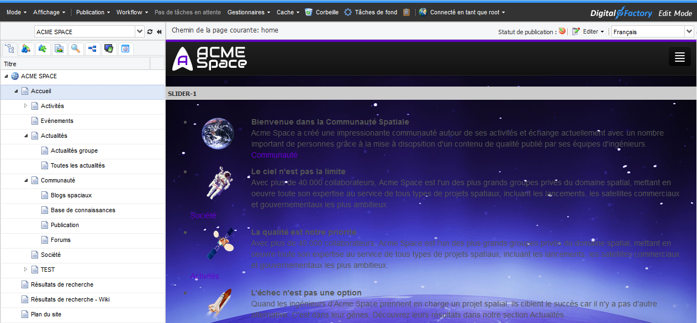
Mode « édition »

Slide 15
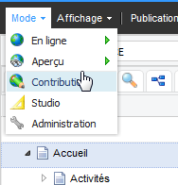
Changements de modes
Depuis le mode édition il est très simple d’accéder aux autres modes

Slide 16
Hands on !
Serveur http://jahia7.spw.valid.wallonie.be
Utilisateur formation1, mdp formation1
Ouvrir la page « start »
Accéder au mode « édition »
De là accéder au mode « en ligne »
Puis revenir au mode édition
Terminer par le mode « aperçu »
Durée : 5 minutes

Slide 17
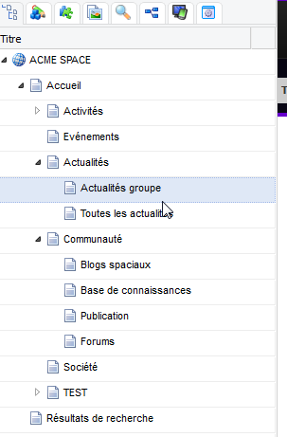
Navigation en édition
Par le volet latéral
Il est également possible naviguer par le menu du site mais c’est déconseillé en mode édition

Slide 18
Bouton droit – menu contextuel
Il est très souvent utile de cliquer avec le bouton droit sur des éléments d’interface en mode édition.
Le menu qui apparaît est contextuel et donc s’adapte automatiquement à ce qui a été cliqué et ce que vous êtes autorisés à faire sur l’élément cliqué

Slide 19
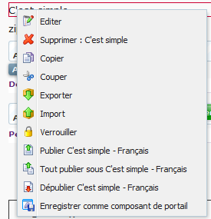
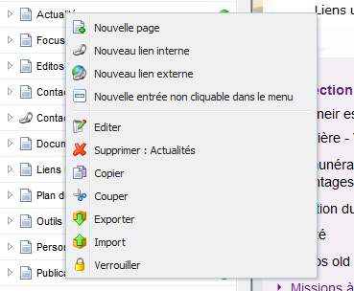
Bouton droit - exemples
Sur un contenu
Sur une page dans le volet de navigation
…

Slide 20
Création et modification de contenu
En mode édition vous pouvez créer, modifier différents types de contenus, pages, articles, textes riches, mais également les paramètres des pages, etc
Les modifications sont immédiatement visibles en mode aperçu mais nécessite une publication pour être visibles en ligne

Slide 21
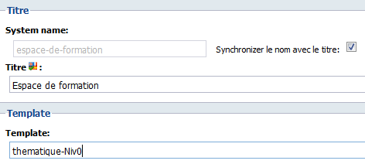
Créer une page
Bouton droit sur la page parente, « Nouvelle page »
Donner à la page un titre
Choisir à la page un template (modèle de page)
Astuce : éditer une page similaire pour connaître son template
On peut changer de template à postériori
Sauvegarder

Slide 22
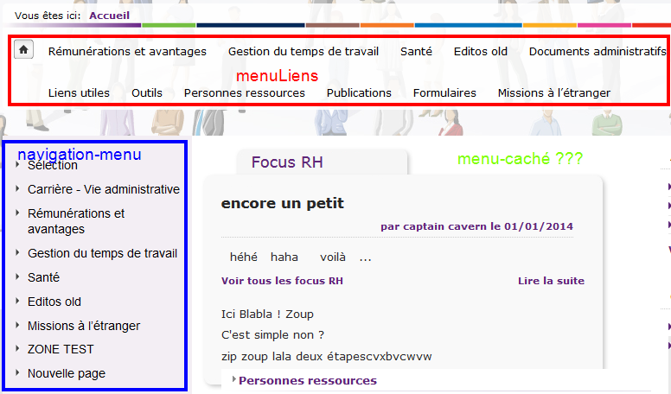
Dans quel menu ?
Certains sites ont plusieurs menus

Slide 23
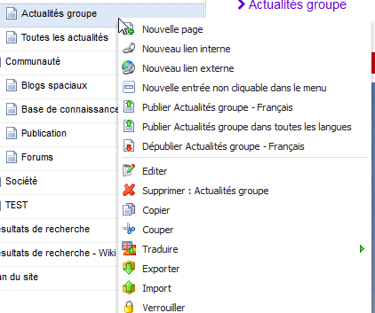
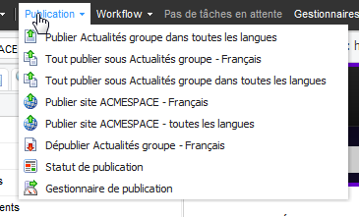
Publier la page
L’utilisateur formation1 est administrateur du site et a le droit de mettre des modifications en ligne sans faire appel à un workflow
La publication peut se déclencher soit via le bouton droit soit via le menu « Publication »
La publication est asynchrone et peut prendre un peu de temps

Slide 24
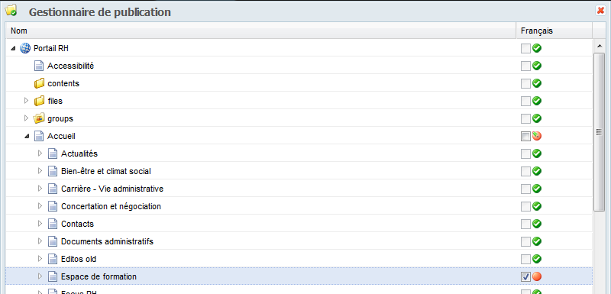
Gestionnaire de publication
Cet outil montre une arborescence de tout ce qui attend publication et permet de lancer la publication

Slide 25
Hands-on !!!
Sous une page de 1er niveau:
Créer une page à votre nom
De template « simple »
(Visible uniquement dans le menu « navigation-menu »)
Contrôler la présence de la page en mode « Aperçu »
Publier la page en ignorant le workflow
Contrôler la présence de la page en live
Durée 5 minutes

Slide 26
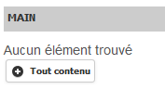
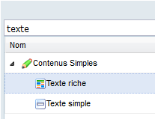
Création de contenu
Activer une zône si elle ne l’est pas encore
Cliquer « Tout type de contenu »
Choisir le type « Texte riche »
Encoder un texte
Sauver

Slide 27
Hands-on !!!
Dans la page que vous avez précédemment créé
Ajoutez un texte riche avec un contenu de votre choix
Contrôlez la présence du texte en aperçu et en live
Publier la modification
Contrôlez la présence du texte en aperçu et en live
Durée 5 minutes

Slide 28
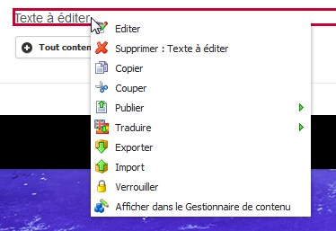
Accès à l’édition d’un contenu
Par double clic
Bouton droit/Editer

Slide 29
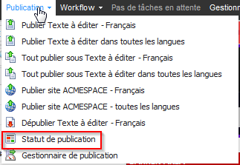
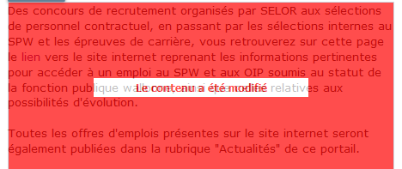
Mettre en évidence les changements
Par clic sur Publication/Statut de publication
Met en évidence ce qui nécessite une publication

Slide 30
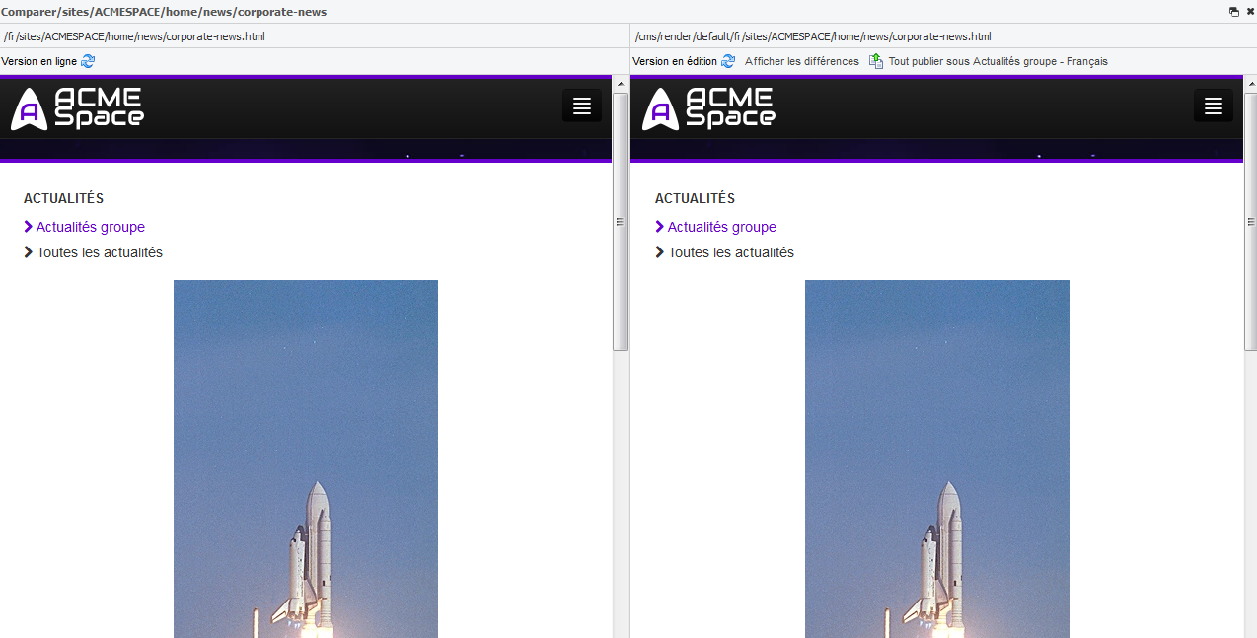
Comparer avec la version publiée
Permet d’afficher en vis-à-vis la version publiée et la version en édition afin de contrôler les modifications

Slide 31
Publication planifiée
Permet de rendre certains contenus accessibles pendant une période de temps
En édition sur le contenu, onglet « Visibilité »

Slide 32
Gérer les droits d’accès en lecture
Qui peut voir un contenu ?
Anonyme : les utilisateurs invités (guest) qui ne se sont pas authentifiés
Users : tout utilisateur authentifié
Utilisateur nommé : juste lui
Groupe d’utilisateur : ensemble d’utilisateur géré depuis l’administration
Notion d’héritage de droits
En mode édition, onglet « Roles publics », colonne « reader »

Slide 33
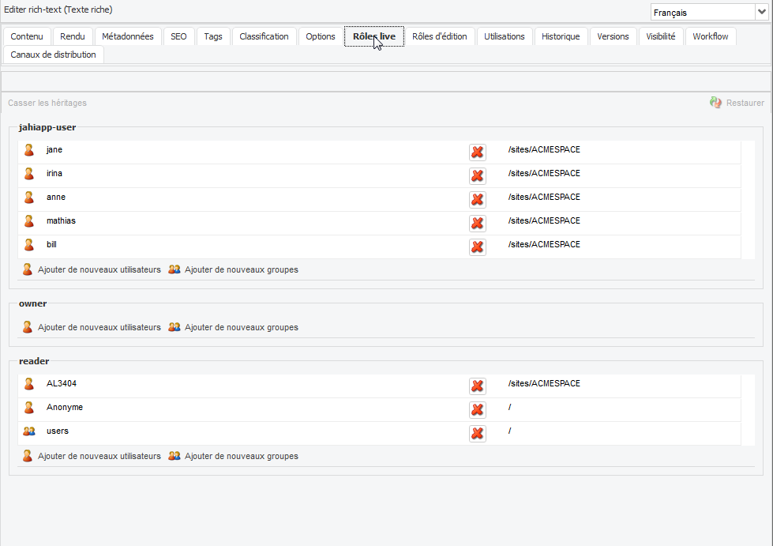
Edition des rôles publics

Slide 34
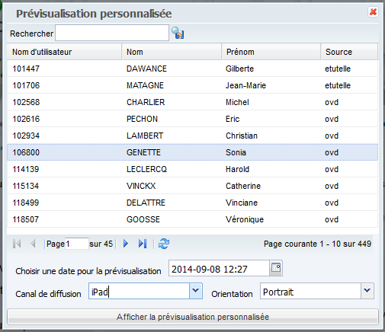
Prévisualisation personnalisée
Machine à voyager dans le temps …
Voir le site
Comme un autre utilisateur
Comme dans une version future ou passée
Comme il apparaît sur un périphérique donné

Slide 35
Hands-on !!!
Modifiez votre texte riche
Affichez le statut de publication de la page
Comparez avec la version en ligne
Ajoutez une publication planifiée pour que le contenu soit visible uniquement la semaine prochaine
Contrôlez la présence du contenu en aperçu, en ligne et au travers de la prévisualisation avancée
Faites de même en limitant les accès en lecture
Durée 10 minutes

Slide 36
Dépublier un contenu
Dépublier un contenu consiste à retirer un contenu du mode en ligne
Le contenu est toujours présent dans l’espace d’édition
Le contenu n’est plus accessible aux utilisateurs finaux
Le contenu dépublié peut être à nouveau publié afin de revenir en ligne

Slide 37
Espace documentaire
Jahia comprend un espace dédié aux documents
Qui peut contenir tous types de documents bureautiques, PDF, etc
Le contenu des documents est automatiquement indexés
Les documents sont organisés en répertoires. Il peut être heureux de les organiser de manière semblable à la structure du site mais ce n’est pas une obligation
Les documents sont associés à des métadonnées
Le site fait généralement appel aux documents via des liens.

Slide 38
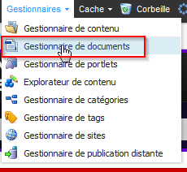
Accéder au gestionnaire de documents
Cliquer Gestionnaire
Puis Gestionnaire de documents

Slide 39
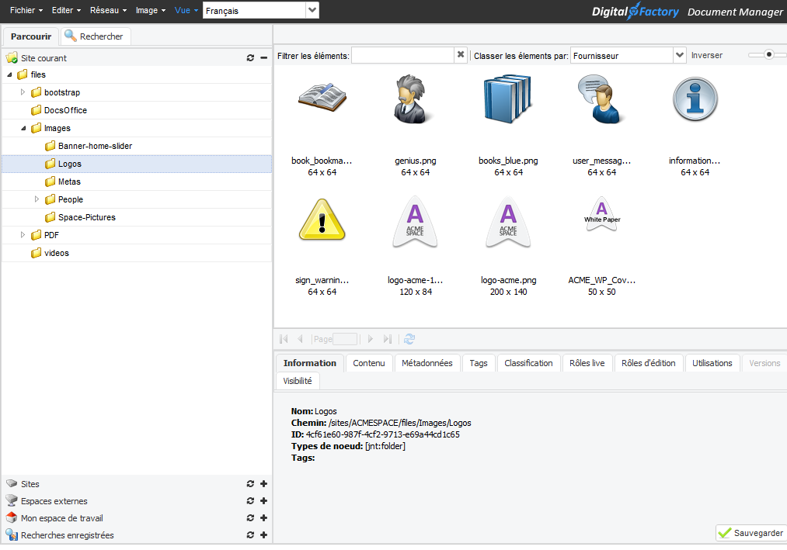
Gestionnaire de documents

Slide 40
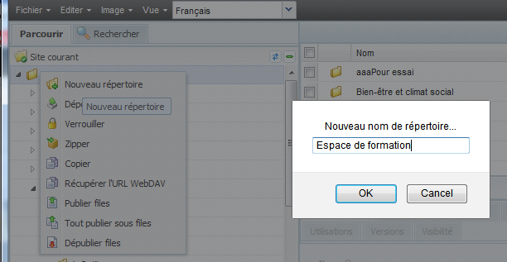
Créer un répertoire

Slide 41
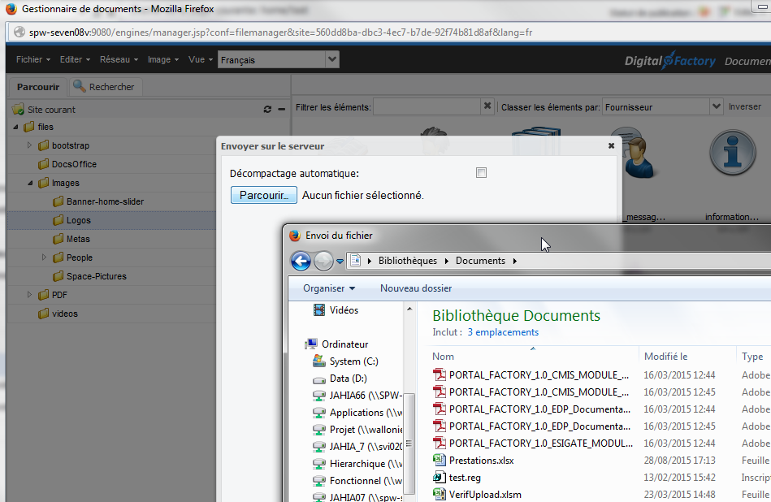
Déposer un fichier
Bouton droit sur le répertoire, Envoyer sur le serveur
Sélectionner le fichier puis valider par OK

Slide 42
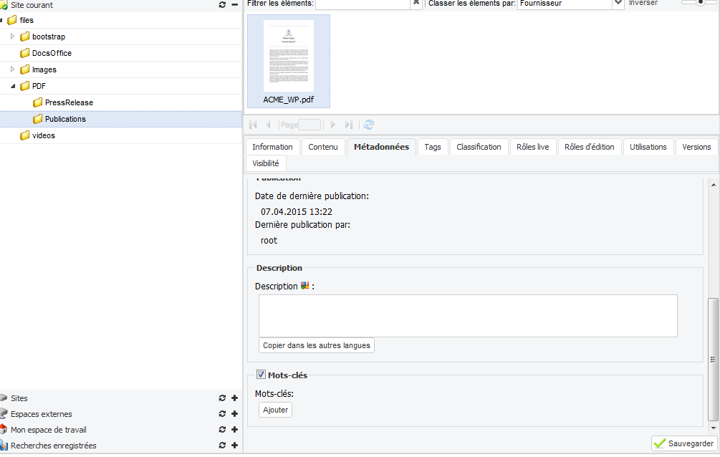
Métadonnées

Slide 43
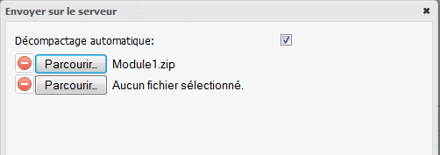
Dépôt en masse
Il est possible de choisir plusieurs fichiers sans fermer la boite.
Il est possible de déposer tous les documents compris dans un fichier zip en une opération
Cocher la case « Décompactage automatique » a pour effet de déposer non pas le fichier zip, mais plutôt chaque fichier qu’il contient tout en reproduisant l’arborescence.

Slide 44
Hands on !!!
Sous le répertoire de base du site, créez un répertoire à votre nom
Déposez y un fichier
Essayez également le dépôt de fichier zip avec décompression automatique
Durée 5 minutes

Slide 45
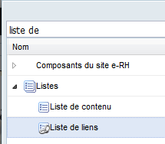
Liens vers des documents dans une page
D’abord insérer une liste de liens

Slide 46
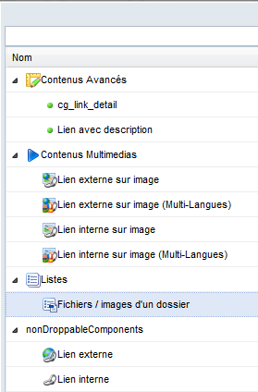
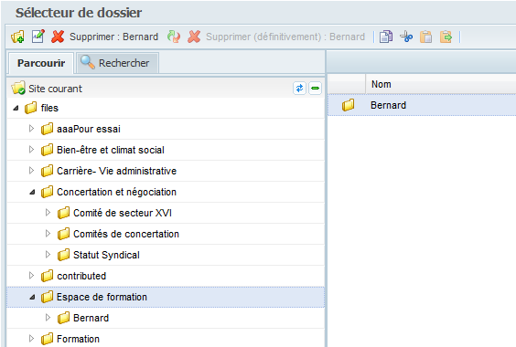
Liens vers des documents dans une page
Dans cette liste de liens ajouter un élément de type « Fichiers / images d’un dossier »

Slide 47
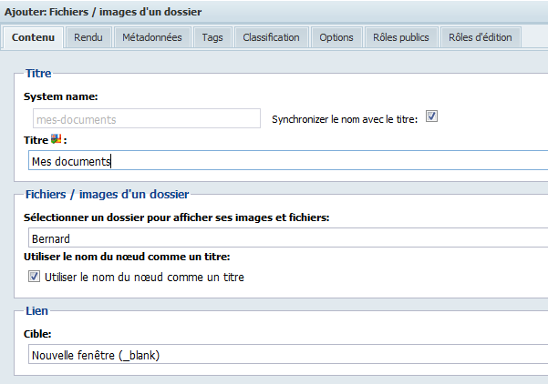
Liens vers les documents
Généralement on opte pour une ouverture de documents dans une nouvelle fenêtre

Slide 48
Hands-on !!!
Dans votre page ajoutez une liste de documents et contrôlez le fonctionnement en aperçu et en live
Durée 5 minutes

Slide 49
Workflow
« Un workflow, anglicisme pour flux de travaux, est la représentation d'une suite de tâches ou opérations effectuées par une personne, un groupe de personnes, un organisme, etc. Le terme flow (flux) renvoie au passage du produit, du document, de l'information, etc., d'une étape à l'autre. » - Wikipedia
Un site Jahia peut inclure des workflows à différentes fins telles que :
Contrôle des publications avant mise en ligne
Traduction des publications
Dépublication de contenu
Besoins métiers
Cette formation se concentre sur le workflow de publication de contenu

Slide 50
Variantes de workflows de publication
En standard Jahia propose 2 workflows que nous n’utiliserons pas :
Publication simple (Une seule étape)
Publication avancée (Deux étapes avec corrections possibles)
Jahia au SPW est configuré avec 3 variantes de workflows de publication
Publication à une étape de validation (SPW)
Publication à deux étapes de validation (SPW)
Publication à trois étape de validation – relecture juridique
Ces trois workflows sont des réalisations sur mesure pour le SPW
Pour la suite de la formation, nous nous concentrerons principalement sur le workflow « Publication à deux étapes de validation (SPW) ».

Slide 51
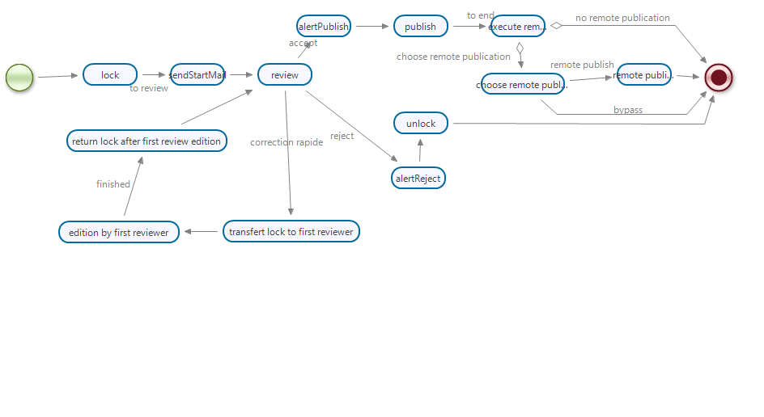
Graphe du workflow une étape de validation (SPW)

Slide 52
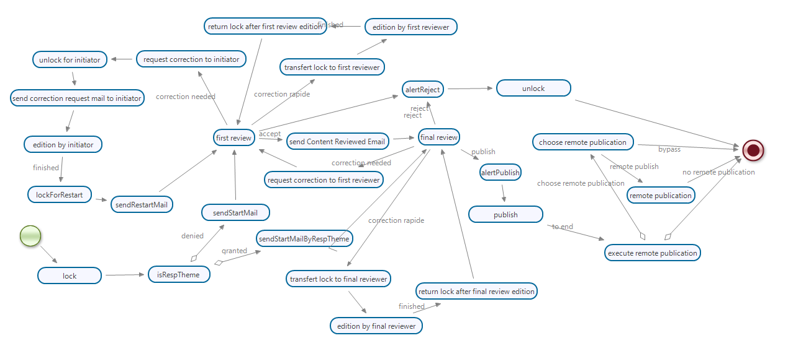
Graphe workflow deux étapes de validation (SPW)

Slide 53
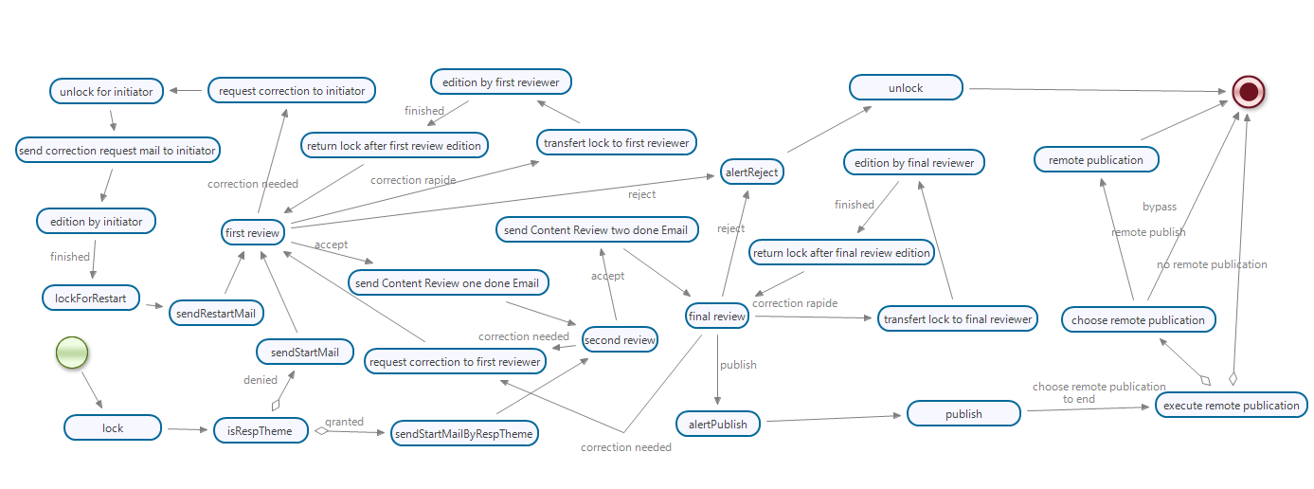
Graphe workflow à 3 étapes de validation (SPW)

Slide 54
Intervenant du WF2
Administrateur du site : configure le workflow sur les différents éléments. A le droit d’exécuter toutes les tâches à tout moment.
Contributeur : édite des contenus et en propose la publication = démarre le workflow. Peut être amené à effectuer des corrections dans el cadre d’un workflow
Premier relecteur (responsable de thème) : Peut effectuer une correction rapide, renvoyer le contenu au contributeur pour correction, rejeter une publication, ou faire suivre le contenu au relecteur final.
Relecteur final : Peut effectuer une correction rapide, retourner le contenu pour correction au premier relecteur, rejeter la publication d’un contenu ou mettre le contenu en ligne

Slide 55
Note sur le responsable de thème
Dans certains cas, le responsable de thème (ou l’administrateur du site) agit également comme contributeur.
Lorsque le workflow est démarré par un responsable de thème, il part immédiatement à la seconde étape de validation.
Ceci évite au responsable de thème de devoir valider les contenus qu’il demande lui-même de publier.
L’administrateur du site peut lui (cas d’urgence par exemple) publier un contenu en ignorant le workflow.

Slide 56
Configuration du workflow
Sur toute page ou tout contenu, l’administrateur du site peut spécifier le workflow actif.
Cette configuration se propage par héritage

Slide 57
Hands on
Configurez votre page pour qu’elle fasse appel au WF « Publication à deux étapes de validation (SPW) »

Slide 58
Configuration des rôles
L’administrateur du site peut également configurer les rôles ce qui permet de décider qui peut intervenir pour chaque étape.
Configuration par groupe d’utilisateur (recommandé) ou par utilisateur individuel.
Roles à configurer :
Contributeur : en charge de l’édition de contenu
Responsable de thème : chargé de la première relecture
DiFOP : seconde relecture (dans le WF 3 étapes)
Relecteur final : dernière relecture avant mise en ligne
Editeur en chef : a tous les droits sur le Workflow

Slide 59
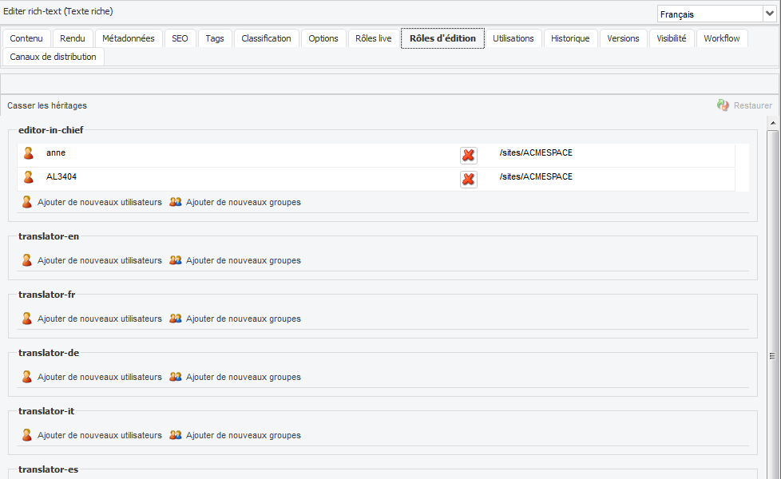
Configuration des rôles

Slide 60
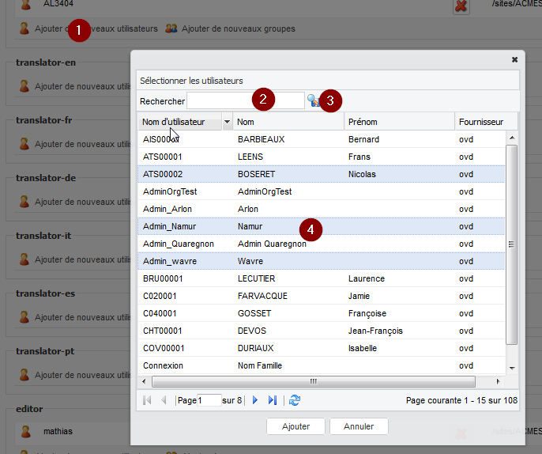
Ajouter des utilisateur

Slide 61
Hands on
Configurez votre page pour que vos utilisateurs de test disposent des rôles suivants :
contrib_xxx : contributeur
resp_theme_xxx : Responsable de Thème
relecteur_xxx : relecteur final
ed_chef_xxx : éditeur en chef

Slide 62
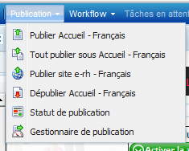
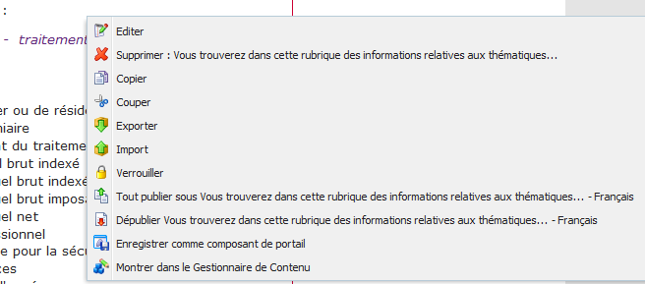
Déclencher un workflow de publication
Utilisateur « contrib_xxx » ou « resp_theme_xxx » ou « ed_chef_xxx »
Par le menu « Publication »
Par le bouton droit sur une page ou un contenu

Slide 63
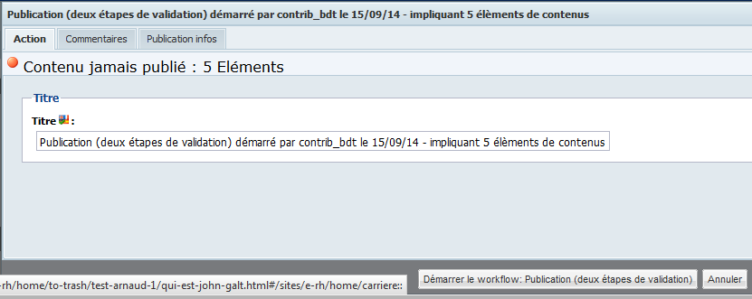
Dialogue de démarrage du workflow

Slide 64
Ajouter un commentaire

Slide 65
Contrôler le contenu de la transaction

Slide 66
Hands on
Identifiez vous en contrib_xxx
Créez un contenu dans votre page
Demandez-en la publication

Slide 67
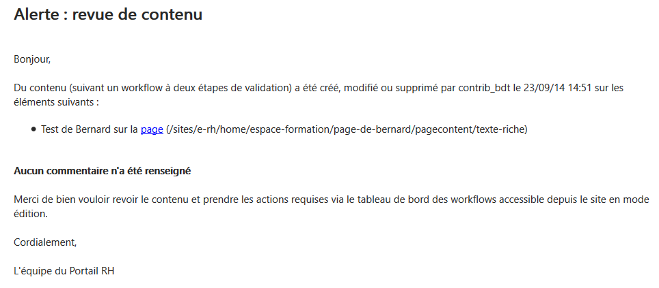
Notifications par email
A chaque étape de workflow, des notifications par email sont envoyées.

Slide 68
Suivant celui qui crée le workflow
Si le WF est initié par un simple contributeur, la première étape de validation par le responsable de thème est active
Si l’initiateur du WF a la permission « responsable de thème » (ce qui est aussi le cas de l’éditeur en chef), le WF saute la validation du responsable de thème.
Le WF2 passe directement à la relecture finale
Le WF3 passe à la relecture juridique

Slide 69
tableau de bord des workflows
Le tableau de bord des workflows est la boite de tâches de l’utilisateur
Il est accessible par clic sur le bouton Workflow depuis le mode édition

Slide 70
Tableau de bord des workflows
Montre toutes les tâches qui concernent l’utilisateur
Permet d’interagir avec le processus

Slide 71
Hands on
Se connecter en resp_theme_xxx
Afficher le tableau de bord des workflows

Slide 72
Première revue de contenu
Aperçu pour contrôler le contenu à publier

Slide 73
Première revue de contenu : contrôler
Comparer : vis-à-vis du contenu et de sa version précédente
Review content : Accès aux données du contenu à publier

Slide 74
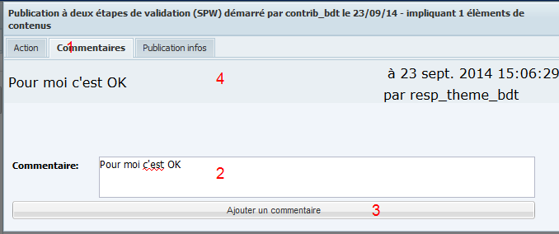
Placer un commentaire
Objectif informer les intervenants suivants

Slide 75
Hands on
Contrôler le contenu dont la publication est demandée
Ajouter un commentaire

Slide 76
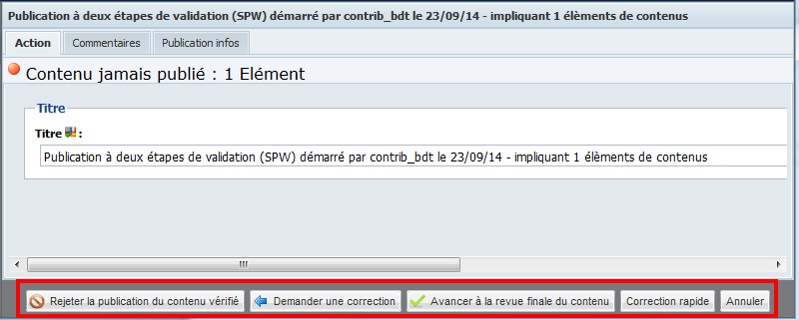
Prendre action
Rejeter la demande
Demander une correction au précédent
Valider et passer au suivant
Corriger soi-même
Annuler et y revenir plus tard

Slide 77
Corriger soi-même : Correction rapide
En temps normal le contenu est verrouillé par le Workflow et donc non modifiable
La correction rapide déverrouille le contenu afin de permettre sa correction par l’intervenant courant du workflow
Une fois la correction validée, le workflow reprend son chemin
Il est possible d’associer un commentaire lors de la correction

Slide 78
Correction rapide – comment faire
Cilquer sur « Correction rapide »
Une nouvelle tâche « Edition » apparaît pour le contenu
Cliiquer sur ce bouton « Edition »

Slide 79
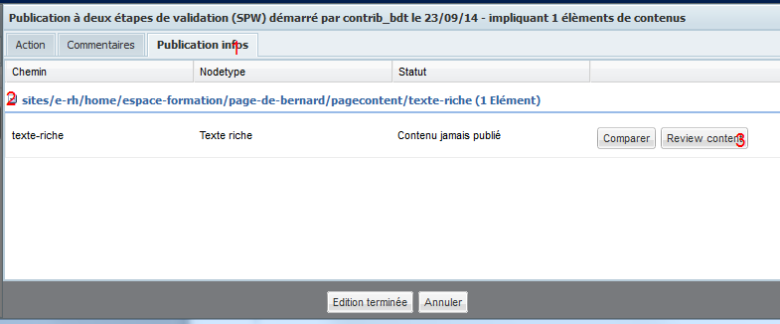
Correction rapide - suite
Activer l’onglet « Publication infos »
Déplier l’élément à corriger
Cliquer sur Review Content

Slide 80
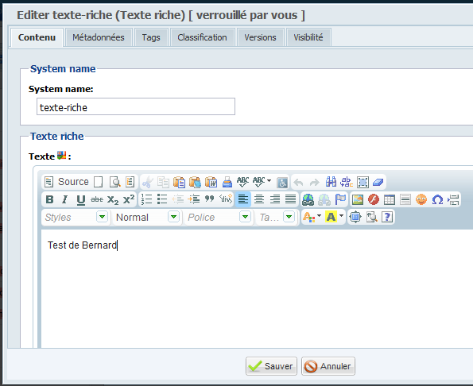
Correction rapide – éditer le contenu et sauver

Slide 81
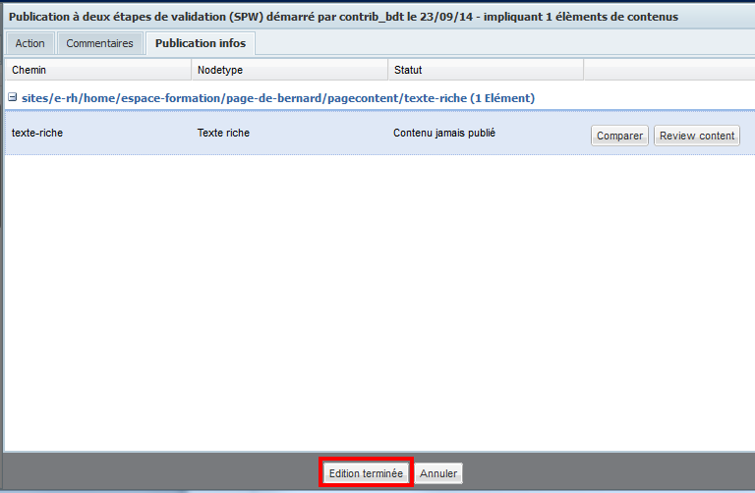
Correction rapide – finaliser le correction
Ajouter au besoin un commentaire
Cliquer sur Edition terminée

Slide 82
Correction rapide – C’est fini
Le workflow est à nouveau au stade de la première revue de contenu

Slide 83
Hands on
Effectuez une correction rapide …
Avancez à la revue finale de contenu
Connectez vous en relecteur_xxx
Effectuez la revue finale de contenu
Publiez la modification
Déconnectez vous
Constatez en live que le contenu est en ligne …

